Slide 1
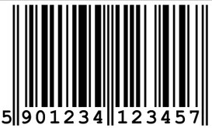
Kody kreskowe

Slide 2
Co jest to kod kreskowy?
Graficzna reprezentacja informacji w postaci kombinacji ciemnych i jasnych elementów. Istnieją różne reguły opisujące opisujące kod, czyli budowę, zbiór znaków, algorytm obliczania liczby kontrolnej itp. Kod kreskowy jest przeznaczony dla czytników elektronicznych i jego głównym zastosowaniem jest rozpoznawanie towaru.

Slide 3
Ogólna zasada działania
W trakcie odczytywania kodu techniką skanowania, światło pochodzące z czytnika, uformowane w cienką wiązkę (laser), przesuwa się wzdłuż czytanego kodu, w danym momencie oświetla niewielki punkt kodu, następnie światło to jest odbijane przez jasne elementy kodu (przerwy), a pochłaniane przez jego ciemne elementy (kreski, pola). Światło odczytuje fotodioda, odbite od przerw powoduje powstanie w czytniku silniejszych sygnałów elektrycznych, natomiast w wyniku braku odbicia (kreski) powstają sygnały słabsze. W zależności od grubości kresek/przerw, różny jest też czas trwania poszczególnych sygnałów. Czas trwania każdego impulsu koduje informacje, które są tłumaczone przez dekoder czytnika na cyfry, litery lub inne znaki i przesyłane do komputera.
Występują również kody wykorzystujące więcej, niż dwa kolory do zapisu informacji (np. Ultracode), co umożliwia zapisanie większej ilości informacji.
Kodowanie symboli może przebiegać również w inny sposób, np. na podstawie różnic wysokości. Ma to miejsce w kodach Bumpy Bar Code.

Slide 4
Podziały
Według wymiarów
Według szerokości kresek
Według rodzajów symboli
Według ciągłości kodu
Według ilości znaków
Według metody weryfikacji danych

Slide 5
Według wymiarów
jednowymiarowe (liniowe, 1D) – informacje zapisane są w jednej linii (najczęściej w postaci kresek);
dwuwymiarowe piętrowe – rozwinięcie kodów jednowymiarowych polegające na istnieniu kilku linii kodu, jedna pod drugą;
dwuwymiarowe matrycowe – informacja zapisana jest na określonej powierzchni, z tym że do zapisu nie są wykorzystywane kreski, lecz inne oznaczenia;
kody złożone – występują w nich zarówno elementy kodów jednowymiarowych, jak i dwuwymiarowych;
kody trójwymiarowe – zazwyczaj są to wytłaczane dowolne kody jednowymiarowe (Bumpy Bar Code). Różnica polega na tym, iż w zapisie/odczycie zamiast różnic w kolorach wykorzystuje się różnice głębokości tłoczenia.

Slide 6
Według szerokości kresek
kody o jednej szerokości kresek (np. PosiCode) – kodowanie polega na występowaniu, bądź nie, kreski w określonym miejscu;
kody o dwóch szerokościach kresek;
kody o wielu szerokościach kresek (modularne).

Slide 7
Według rodzajów symboli
numeryczne – kodowane są jedynie cyfry w systemie dziesiętnym;
alfanumeryczne – kodowane są cyfry i pozostałe znaki kodu ASCII, czasem również znaki występujące w niektórych alfabetach.

Slide 8
Według ciągłości kodu
(nie dotyczy matrycowych)
kody ciągłe – nie występują w nich przerwy między kodowanymi znakami;
kody dyskretne – występują przerwy między kodowanymi znakami.

Slide 9
Według ilości znaków
kody o ściśle określonej liczbie kodowanych znaków (o stałej długości);
kody o różnej liczbie kodowanych znaków (o zmiennej długości).

Slide 10
Według metody weryfikacji danych
kody samosprawdzalne (np. wszystkie kody typu m z n) – pewne procedury sprawdzania błędów są zaimplementowane w budowie kodu. Np. poszczególne symbole są kodowane tak, aby różnić się od siebie maksymalnie, a zatem błędne odczytanie jednej kreski powoduje automatyczną niepoprawność kodu;
kody ze znakiem kontrolnym (np. z cyfrą kontrolną);
kody samosprawdzalne z dodatkowym znakiem kontrolnym.

Slide 11
Kody jednowymiarowe
Informacje zapisywane są w jednej linii, w postaci kresek.
Należą do nich standardy:
  EAN
  Kod 39
  Kod 128
  Kod przeplatany 2 z 5

Slide 12
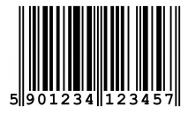
Kod EAN

Slide 13
Kod EAN
Występuje w dwóch odmianach:
  EAN-13 (12 cyfr danych i 1 cyfrę kontrolną)
  EAN-8 (7 cyfr danych i 1 cyfrę kontrolną)
Jest stosowany poza Ameryką Północną
Stanowi odmianę amerykańskiego UPC
Kod EAN-13 używa się również w połączeniu z ISSN dla publikacji prasowych.

Slide 14
Kod EAN
Rys historyczny
1973 - Uniform Code Council, Inc. Opracowało EAN-13
1974 - wprowadzenie kodów kreskowych na rynek
1977 - utworzenie European Article Numbering Association

Slide 15
Kod EAN
Opiera się o standard UPC-A, rozszerzając do dwóch cyfr systemu numerowego oznaczający kraj pochodzenia
Kod kraju został rozszerzony do trzech cyfr
np.: Polska posiada kod 590
Wprowadzono kody nie oznaczające kraju
np.: 290 oznacza towary ważone w sklepach

Slide 16
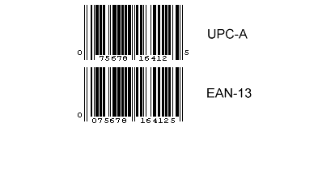
Kod EAN
Różnica między EAN-13, a UPC-A jest cyfra kontrolna umieszczana pod kodem zamiast na prawo od niego, nie ma wpływu na kodowanie
Kod UPC-A 075678164125
Kod EAN-13 0075678164125

Slide 17

Kod EAN
cyfra kontrolna 5
cyfra 0 kodu kraju
Grupy 5-cyfrowe
Kod wytwórcy
Kod produktu
Grupy 6-cyfrowe
brak cyfry kontrolnej
Paski i przerwy są identyczne
Różnią się położeniem liczb czytanych przez człowieka

Slide 18
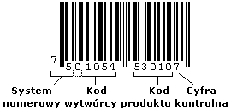
Kod EAN
Ze względu na zmienną długość systemu numerowego, zmienną długość kodu wytwórcy i zmienną długość kodu produktu, podział ten należy traktować czysto teoretycznie.

Slide 19
Kod EAN
System numerowy
Składa się z 2-3 cyfr identyfikujących władze kraju lub regionu gospodarczego nadające kod wytwórcy.
Jakikolwiek system numerowy zaczynający się od cyfry 0 jest kodem liczbowym UPC-A. Zatwierdzone systemy numerowe podano w Tabeli systemów numerowych.
Kod | Państwo region
569 | Islandia
57 | Dania
590 | Polska
594 | Rumunia
(...) | Itd..
Kod | Państwo region
786 | Ekwador
789-790 | Brazylia
80-83 | Włochy
84 | Hiszpania
(...) | Itd..

Slide 20
Kod EAN
Kod wytwórcy
Unikalny kod przydzielony każdemu wytwórcy przez „władzę numerową” właściwą dla systemu numerowego. Wszystkie produkty produkowane przez daną firmę będą używały tego samego kodu wytwórcy oraz różnych kodów produktu.
EAN używa „kodów wytwórcy zmiennej długości”. Przydzielając stałej długości pięciocyfrowego kodu wytwórcy, tak jak to dotychczas robił UCC, oznacza że każdy wytwórca może mieć do 99999 kodów produktu. Wielu producentów nie ma tylu produktów, co oznacza setki a nawet tysiące potencjalnych kodów się marnuje u producentów, którzy produkują tylko kilka produktów. Tak więc, jeśli producent wie, że będzie potrzebował tylko kilka kodów, EAN może mu przydzielić dłuższy kod producenta zostawiając mniej miejsca na kody produktów. Daje to efektywniejsze użycie kodów producenta i produktów.

Slide 21
Kod EAN
Kod wytwórcy
Na podstawie numeru EAN-13 można też zidentyfikować polskiego producenta na stronie www.gepir.ean.pl/gepir_pl.html
Dla towarów z Austrii, Danii, Niemiec, Polski producenta można zdekodować (nazwa firmy, adres, tel, fax, email) na stronie GS1 Germany
EAN-13 | System numerowy | System wytwórcy | System produktu | Cyfra kontrolna
 | XXX | XXXX | XXXXX | K
 | XXX | XXXXX | XXXX | K
 | XXX | XXXXXX | XXX | K
 | XXX | XXXXXXX | XX | K

Slide 22
Kod EAN
Kod produktu
Unikalny kod przydzielonym przez wytwórcę. W przeciwieństwie do kodu wytwórcy, wytwórca ma wolną rękę przy przydzielaniu kodu produktu do swoich wyrobów, bez konsultacji z innymi wytwórcami. Ponieważ EAN gwarantuje, że pierwsza część kodu jest unikalna, to wytwórca musi się tylko upewnić, że do nowych produktów nie używa kodów produktu używanych wcześniej do starych produktów.

Slide 23
Kod EAN
Cyfra kontrolna
Dodatkowa cyfra w numerze używaną do sprawdzenia, że kod kreskowy został prawidłowo zeskanowany. Ponieważ skanowanie może dać błędne dane z powodu zmiennej prędkości skanowania, błędów w druku kodu i wielu innych przyczyn, przydatne może być sprawdzenie, że pozostałe cyfry kodu kreskowego zostały poprawnie wczytane. Cyfra kontrolna jest obliczona na podstawie pozostałych cyfr kodu kreskowego. Jeśli cyfra kontrolna obliczona w oparciu o pozostałe cyfry kodu kreskowego ma wartość taką jak zeskanowana cyfra kontrolna, to jest duże prawdopodobieństwo, że kod kreskowy został poprawnie zeskanowany. Metoda obliczania cyfry kontrolnej będzie pokazana dalej na stronie.

Slide 24
Kod EAN
Kodowanie
Aby zakodować ciąg cyfr jako kod kreskowy EAN-13, najpierw należy obliczyć cyfrę kontrolną dla danego ciągu, a następnie całość, włączając w to cyfrę kontrolną może być zamieniona w sekwencję czarnych i białych pasków.
Są też dostępne fonty do drukowania kodów kreskowych - wytyczne EAN nie zalecają jednak korzystania z nich. Nawet jeśli zdecydujemy się na skorzystanie z darmowego fontu kreskowego to aby wygenerować prawidłowy kod paskowy musimy zrozumieć i zastosować Tablice Kodowania poniżej.

Slide 25
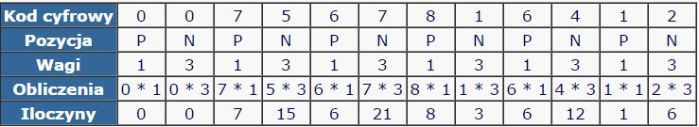
Kod EAN
Obliczanie
Obliczenia zademonstrujemy na przykładzie kodu 0075678164125. Faktycznie cyfra kontrolna jest znana i wynosi "5". To znaczy, że cyfrę kontrolną wyliczamy dla 007567816412 (bez znaku końcowego). Oznacza to system numerowy "00", kod producenta "75678" i kod produktu "16412".
Sumując iloczyny wag i cyfr otrzymujemy
0 + 0 + 7 + 15 + 6 + 21 + 8 + 3 + 6 + 12 + 1 + 6 = 85.
Jest to wartość dwucyfrowa, tymczasem możemy użyć tylko jednej cyfry. Ta cyfra to wartość, którą trzeba dodać do sumy, aby ta była podzielna bez reszty przez 10. W tym przypadku, następną większą liczbą podzielną przez 10 jest 90. A więc trzeba dodać 5 aby uzyskać 90, dlatego cyfra kontrolna to "5".

Slide 26
Kod EAN
Obliczanie
http://zylla.wipos.p.lodz.pl/ut/barcode/ean13pl.html
http://www.issn.pl/index.php/budowa-kodu-issn.html
http://www.posnet.com.pl/Wsparcie/Kody-kreskowe/PORADNIK-UZYTKOWNIKA/(node)/4036#

Slide 27
Kod 128
Alfanumeryczny jednowymiarowy kod kreskowy wysokiej rozdzielczości.
Pozwala na zakodowanie znaków ASCII od 0 do 127 włącznie, zgodnie z ISO 646
Po zastosowaniu znaku funkcyjnego FNC4 mogą być take zakodowane znaki ASCII o wartości od 128 do 255 zgodnie z ISO 8859

Slide 28
Kod 128
Cechuje się dużym zagęszczeniem informacji
Początkowo stosowany tylko w systemach zamkniętej dystrybucji w USA
a dzięki wykorzystaniu go w systemie GS1, stał się w latach 90-tych jednym z najpopularniejszych kodów na świecie
Poprzez kod GS1-128 można identyfikować jednostki logistyczne, opakowania zwrotne, numery serii, daty produkcji, okresy trwałości, wymiary, lokalizacje, usługi, zasoby itd.
Wymagania dotyczące symboliki określa norma europejska ustanowiona jako norma polska PN EN 799 : 1995.

Slide 29
Kod 128
Cechy charakterystyczne
Kod umożliwia zakodowanie 128 znaków ASCII, występujących w trzech zestawach znaków: A, B i C
Zestaw A | Zestaw B | Zestaw C
zawiera wszystkie standardowe znaki alfanumeryczne górnego rejestru klawiatury i znaki interpunkcyjne, łącznie ze znakami sterującymi, tj. znaki o wartościach ASCII od 00 do 95 i siedem znaków specjalnych: FNC1, FNC2, FNC3, FNC4, SHIFT, CODE B, CODE C. | zawiera wszystkie standardowe znaki alfanumeryczne górnego rejestru klawiatury łącznie z małymi literami alfabetu (tj. znaki ASCII od 32 do 127 włącznie) i siedmioma znakami specjalnymi: FNC1, FNC2, FNC3, FNC4, SHIFT, CODE A, CODE C. | zawiera 100 dwucyfrowych liczb, od 00 do 99 oraz trzy znaki specjalne: FNC1, CODE A, CODE B. Zbiór ten umożliwia zakodowanie par cyfr z podwójną gęstością - dwie cyfry przypadaj na jeden znak kodu kreskowego.

Slide 30
Kod 128
Cechy charakterystyczne
Występują trzy znaki Start (A,B,C) i jeden znak Stop oraz osiem znaków specjalnych (Code A, Code B, Code C, Shift, FNC1, FNC2, FNC3, FNC4) znaki te powinny być transmitowane przez dekoder.
O tym, który zestaw znaków jest zastosowany, informuje odpowiedni znak startu (Start A, Start B lub Start C).

Slide 31
Kod 128
Cechy charakterystyczne
W celu zmiany w obrębie symbolu kodu kreskowego jednego zestawu na inny stosowane są znaki zestawu kodu: Code A, Code B, Code C i znak Shift
Znaki zestawu kodu Code A, Code B, Code C | Znak Shift
zmieniają zestaw znaków kodowanych ze zbioru określonego pierwotnie na nowy zbiór zdefiniowany przez ten znak zestawu kodu. Zmiana ta dotyczy wszystkich znaków następujących po znaku zestawu kodu aż albo zakończy się symbol albo napotkany zostanie inny znak zestawu kodu. | Znak Shift zmienia znak zestawu z A na B lub B na A dla pojedynczego znaku następującego po znaku Shift. Następne znaki występujące po tym pojedynczym znaku powracają do określonego wcześniej, przed zastosowaniem znaku Shift zestawu znaków A lub B.

Slide 32
Kod 128
Cechy charakterystyczne
W Kodzie 128 występują jeszcze cztery znaki funkcyjne: FNC 1, FNC 2, FNC 3 i FNC 4
FNC 1 | FNC 2 | FNC 3 | FNC 4
przeznaczony jest wyłącznie dla systemu GS1 i tworzy kod GS1-128. Na podstawie porozumienia AIM i Stowarzyszenia GS1 z roku 1988, wszelkie inne zastosowania tego znaku s zabronione, z wyjątkiem sytuacji, kiedy jest to obliczona wartość znaku kontrolnego symbolu lub stosowany jest w połączonym ciągu elementów jako znak rozdzielający | Służy do łączenia kilku symboli, jeżeli dane kodowane są więcej niż w jednym symbolu kodu, a przez dekoder mają być odczytywane jako informacja łączna. Jest to sygnał dla czytnika, że dane zawierające znak FNC 2 mają być czasowo przechowane w pamięci i dołączone do danych z kolejnego symbolu | zarezerwowany jest dla inicjowania funkcji dekodera; | zarezerwowany jest do wykorzystywania w systemach zamkniętych i nie jest stosowany w systemie GS1. Po napotkaniu znaku FNC4 do wartości ASCII następującego po nim znaku danych dodawana jest wartość 128.

Slide 33
Kod 128
Znak kontrolny
W Kodzie 128 występuje obowiązkowo znak kontrolny, kodowany na końcu symbolu kodu kreskowego (przed znakiem stop). Znak kontrolny liczony jest według algorytmu modulo 103. Znak kontrolny symbolu nie powinien by przedstawiany w postaci czytelnej wzrokowo, ani transmitowany przez dekoder

Slide 34
Kod 128
Znak kontrolny
Znak kontrolny symbolu „Kod 128” powinien by obliczony zgodnie następującymi zasadami:
Każdy znak symbolu ma nadaną wartość
Kada pozycja znaku symbolu ma nadany współczynnik ważony. Znak Start ma współczynnik ważony „1”. Następnie, zaczynając od lewej strony od pierwszego znaku występującego po znaku Start, współczynniki ważone przybierają wartość 1, 2, 3, 4 ... n, dla wszystkich kolejnych znaków symbolu aż do, lecz go nie włączając, znaku kontrolnego symbolu; n oznacza liczbę znaków w symbolu reprezentujących dane lub specjalną informację w symbolu, wyłączając znaki Start/Stop i znak kontrolny. Należy tu zaznaczyć, że zarówno znak Start, jak i następujący po nim pierwszy znak symbolu mają współczynnik ważony "1"
Każda wartość znaku symbolu jest mnożona przez współczynnik ważony tego znaku.
Wyniki obliczeń są sumowane
Powyższa suma jest podzielona przez 103
Reszta pochodząca z obliczeń jest wartości znaku symbolu, który jest znakiem kontrolnym symbolu

Slide 35
Kod 128
Przykład
Obliczenie znaku kontrolnego dla danych „CEN”:
Znaki | Start B | C | E | N
Wartości znaków | 104 | 35 | 37 | 46
Współczynniki ważone | 1 | 1 | 2 | 3
Wyniki | 104 | 35 | 74 | 135
Suma wyników | 351
Podzielenie przez 103 | 351/103 = 3 reszta 42
Reszta = znak kontrolny symbolu | 42 (J w Kodzie B)
Znak kontrolny symbolu powinien znajdować się bezpośrednio za końcem danych lub znakiem specjalnym i przed znakiem Stop

Slide 36
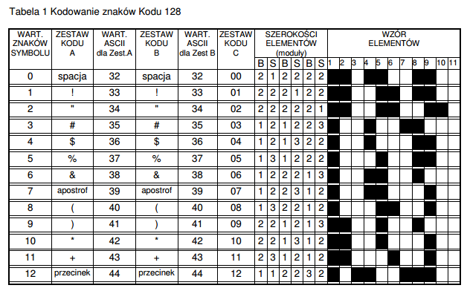
Kod 128

Slide 37
Kod 128
Znak Stop zawiera 13 modułów w czterech kreskach (ciemnych) i trzech spacjach (jasnych). Wszystkie inne znaki maj szeroko 11 modułów, zaczynaj się kreską (ciemną) a kończą spacją (jasną) i zawieraj po sześć elementów (trzy kreski i trzy spacje), których szerokość waha się od jednego do czterech modułów. Wartości numeryczne w kolumnach B i S odzwierciedlają liczbę modułów odpowiednio w każdym elemencie kreski (ciemnej) lub spacji (jasnej) w znaku symbolu

Slide 38
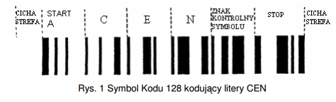
Kod 128
Każdy symbol Kodu 128 kończy się znakiem Stop.

Slide 39
Kod 128
Kod 128 jest kodem ciągłym, tzn. nie ma w nim przerw międzyznakowych (ostatni element jednego znaku symbolu styka się z pierwszym elementem następnego znaku symbolu)
Jego budowa jest modularna (w tabeli 1 przedstawiony jest wzór elementów każdego znaku Kodu 128)
Minimalny wymiar modułu X wynosi 0,191 mm

Slide 40
Kod 128
Długo symbolu Kodu 128 jest zmienna – określa j aplikacja oraz fizyczne ograniczenia sprzętu drukującego i odczytującego kody kreskowe
W zastosowaniach standardowych, a więc i w kodzie GS1-128 dla niektórych rodzajów danych długość danych jest ściśle określona, a dla pozostałych określona jest ich długo maksymalna
O rzeczywistej długości symbolu Kodu 128 decyduje nie tylko liczba kodowanych znaków informacyjnych, ale równie ich struktura i wykorzystanie możliwości kodu, czyli taki dobór znaków specjalnych (powodujących przechodzenie z jednego zestawu znaków na drugi), by łączna długo była jak najmniejsza. Powinien to zapewnia odpowiednio opracowany program drukowania Kodu 128

Slide 41
Kod 128
Te same dane mogą być przedstawione przez różne symbole Kodu 128 przez zastosowanie różnych kombinacji znaków Start, znaków zestawu kodu i znaku Shift
W celu zminimalizowania szerokości symbolu powinny by zastosowane poniższe zasady użycia tych znaków
Kod 128 jest samosprawdzalny

Slide 42
Specyfikacja GS1-128
Jak już wspomniano wcześniej kod GS1-128 jest odmian Kodu 128.
Symbol kodu GS1-128 ma następującą budowę, zaczynając od strony lewej do prawej:

Slide 43
Kod 128
Alfanumeryczny jednowymiarowy kod kreskowy wysokiej rozdzielczości.
Został stworzony do zakodowania 128 znaków ASCII
Może być skanowany w każdym kierunku i nie ma ograniczeń co do długości samego kodu.

Slide 44
GS1-128
Standard, definiujący formatowanie określonego typu danych.
Implementacja kodu kreskowego Code 128
Kod samoopisujący się
Używany przez firmy transportowe oraz pakujące
Kod ten jest standardem wymiany prostych informacji pomiędzy przedsiębiorstwami

Slide 45
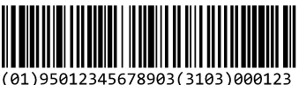
GS1-128
Budowa

Slide 46
GS1-128 (Budowa)
Napis pod kodem ma następującą strukturę:
[lewy nawias][ identyfikator zastosowania][ prawy nawias][ciąg alfanumeryczny].
Długość ciągu zależy od konkretnego identyfikatora i może być zmienna.
Niektóre ciągi znakowe mogą mieć własny symbol sumy kontrolnej.
Kod paskowy GS1-128 jest generowany zgodnie ze specyfikacją kodu 128 i ma następująca strukturę:
Znak startowy Kodu 128 (A, B, lub C),
Znak funkcyjny FNC1 (znak 102 - przewidziany w dokumentacji Kodu 128, konieczny by czytnik rozpoznał kod paskowy jako GS1-128),
Dane: IZ dane alfanumeryczne,
Cyfra kontrolna zbudowana na podstawie wszystkich kodów przed cyfrą kontrolną,
Znak Stop.
W kodzie paskowym znaki nawiasów nie są uwzględnione. Cyfra kontrolna kodu paskowego nie jest pokazywana w napisie pod kodem kreskowym.

Slide 47
GS1-128
Identyfikator zastosowań IZ
IZ 00 – (SSCC) – seryjny numer jednostki wysyłkowej 18 cyfr
IZ 01 – GTIN 14 cyfr
IZ 10 – numer serii 1-20 cyfr i znaków
IZ 11 – data produkcji 6 cyfr: rrmmdd
IZ 13 – data pakowania 6 cyfr: rrmmdd
IZ 15 – data trwałości (minimalna)
IZ 17 – data trwałości (maksymalna)
(...)

Slide 48
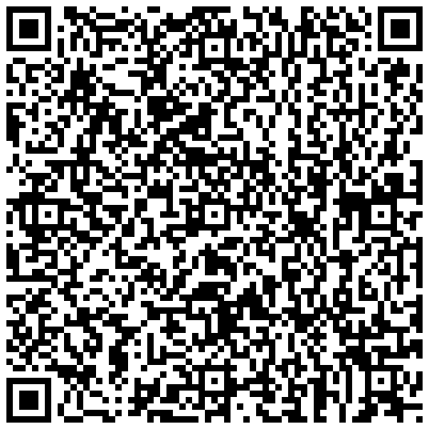
Kod QR

Slide 49
Kod QR
Budowa kodu umożliwia jego umieszczenie i odczyt na przedmiotach szybko przemieszczających się względem skanera (np. na przenośnikach). Symbolika jest również stosowana w różnych aplikacjach niezwiązanych z transportem przesyłek. Analogicznie do Semakodu można ją stosować do zapisywania i umieszczania w różnych miejscach adresów URL, a następnie odczytywać przy pomocy odpowiednio oprogramowanych urządzeń przenośnych. Takie zastosowanie jest szczególnie popularne w Japonii. W Polsce świadomość w zakresie techniki QR jest wciąż bardzo niska.
QR Code występuje w dwóch odmianach: podstawowej (Model 1) oraz rozszerzonej (Model 2), która pozwala zakodować do 7089 znaków numerycznych, 4296 alfanumerycznych, 1817 znaków Kanji, 2953 ośmiobitowych danych binarnych (bajtów) lub 984 znaków UTF-8. Dopuszczalne wymiary kodu wynoszą 21×21 modułów do 177×177 modułów. W sumie istnieje czterdzieści dopuszczalnych wielkości. Specyfikacja dopuszcza połączenie do 16 kodów celem zapisania większej ilości informacji.

Slide 50
Kod QR-Standardy
W październiku 1997 symbolika została włączona do Wykazu Ujednoliconych Symboli (ang. USS – Uniform Symbol Specifications) przez organizację AIM (Global Trade Association of the Automatic Identification & Data Capture Industry) jako ISS – QR Code. W marcu 1998 japońska organizacja JEIDA (Japanese Electronic Industry Development Association) włączyła ją jako standard JEIDA-55. W styczniu 1999 została standardem JIS (Japanese Industrial Standards) – JIS X 0510. W czerwcu 2000 organizacja ISO włączyła ją jako standard ISO/IEC18004.

Slide 51
Kod QR
Modułem w kodzie jest kwadrat mogący przybierać jeden z dwóch kolorów (ciemny lub jasny). Większa liczba modułów tworzy tzw. słowa kodowe, w których zapisana jest informacja o poszczególnych znakach. Wymiar modułu nie jest ściśle określony i zależy od możliwości urządzeń odczytujących i zapisujących. W związku z tym również wymiary całego kodu są zmienne. Zależą one dodatkowo od wybranej wersji kodu, która jest zależna od przyjętego poziomu korekcji błędów oraz ilości zapisanych danych.
W kodzie wykorzystuje się wzór wyszukiwania pozwalający czytnikowi na odnalezienie poszczególnych miejsc w kodzie, względem których odczytywana jest pozostała jego część. Wzór wyszukiwania składa się na trzy wzory pozycji (każdy stanowi kilkomodułowy ciemny kwadrat otoczony jasną ramką, która jest otoczona ciemną ramką), które dodatkowo są oddzielone od danych jasną ramką o szerokości jednego modułu (tzw. separatorem). Oznaczenia wzorów pozycji są
umieszczone w trzech narożnikach kodu.
Dodatkowo w kodzie występuje tzw. wzór synchronizacji składający się na dwie linie o szerokości jednego modułu, z których jedna przebiega poziomo, a druga pionowo pomiędzy wzorami pozycji. Linie te zawierają na przemian ułożone ciemne i jasne kropki. Dzięki nim możliwe jest określenie wersji, gęstości kodu oraz współrzędnych poszczególnych danych w nim zapisanych.
Model 2 kodu zawiera dodatkowy wzór osiowy. Pojedynczy element wzoru osiowego składa się z czarnego modułu otoczonego białą ramką, która otoczona jest czarną ramką. Liczba elementów wzoru zależna jest od rozmiarów kodu. Model 1 kodu zawierał inne wzory, które zostały umieszczone z myślą o jego rozszerzeniu (nie zostały wykorzystane). W części danych oprócz samych danych umieszczone są informacje o formacie i wersji kodu oraz dane niezbędne do działania mechanizmów korekcji błędów. Dookoła kodu wymagane jest stosowanie marginesu o szerokości co najmniej
czterech modułów.
Inną cechą kodu jest tzw. mechanizm maskowania, który powoduje, że jasne i ciemne moduły są rozłożone w miarę równomiernie, co skutkuje zwiększeniem szybkości przetwarzania obrazów przez skanery.

Slide 52
Kod QR
Specyfikacja udostępnia cztery poziomy korekcji i odzyskiwania danych (algorytm Reeda-Solomona):
• L – umożliwiający odzyskanie około 7 procent uszkodzonych danych.
• M – umożliwiający odzyskanie około 15 procent uszkodzonych danych.
• Q – umożliwiający odzyskanie około 25 procent uszkodzonych danych.
• H – umożliwiający odzyskanie około 30 procent uszkodzonych danych.
Poziom korekcji wpływa na ilość danych możliwych do zapisania przez kod o określonych wymiarach (o określonej wersji). Na przykład wersja 10 (o rozmiarach 57×57 modułów) dla poziomu korekcji L pozwala na zapisanie 652 cyfr, a dla poziomu H – 288 cyfr.

Slide 53
Kod QR
Z kodów QR można korzystać na mobilnych systemach przy użyciu wyspecjalizowanego oprogramowania. Android obsługuje przekierowania url co pozwala na przesyłanie kodom QR metadanych do znajdujących się na urządzeniu aplikacji. System operacyjny Nokii Symbian wyposażony jest w skaner kodów kreskowych potrafiący czytać kody QR. Dla systemu Maemo czytnikiem kodów QR jest aplikacja mbarcode. W Apple iOS czytnik kodów QR nie jest domyślnie obecny, ale dostępnych w App Store jest wiele aplikacji, które potrafią zarówno odczytywać kody QR jak i je tworzyć. W urządzeniach BlackBerry, aplikacja App World potrafi odczytywać kody QR, rozpoznawać w nich adres WWW i wczytywać go w systemowej przeglądarce. Windows Phone 7.5 potrafi odczytywać kody QR i otwierać zawarty w nich adres WWW przy użyciu Bing Vision. Kody QR mogą być używane także na Nintendo 3DS.
W sieci znajduje się wiele stron, które zapewniają możliwość kodowania i dekodowania kodów QR.

Slide 54
Czytniki kodów kreskowych
Czytniki kodów kreskowych zwane również skanerami, służą do automatyzacji procesu wprowadzania danych do systemu komputerowego i przy sprzedaży bezpośredniej.
Istnieje cała gama urządzeń służących do odczytu nadrukowanego kodu kreskowego. Większość czytników nie tylko odczytuje kod kreskowy, ale uprzednio rozpoznaje również jego standard. Dzięki temu ten sam czytnik może przeczytać różne kody w wielu różnych standardach.
Nowa generacja skanerów bezprzewodowych pozwala na odczytywanie różnego rodzaju kodów kreskowych, również przy niskiej jakości ich wydruku. Fakt, iż są urządzeniami bezprzewodowymi uwalnia operatora od konieczności stania przy biurku, dzięki czemu bez trudności może on przemieszczać się po dużym obszarze i łatwo odczytywać kody z etykiet różnorodnych produktów.
Skanery nie tylko sczytują dane zapisane w kodzie kreskowym, eliminując w ten sposób potrzebę ręcznego wprowadzania danych i redukcję liczby błędów, ale również zapewniają zautomatyzowanie procesów związanych z dokumentami papierowymi, np. zarządzanie stanem magazynu.

Slide 55
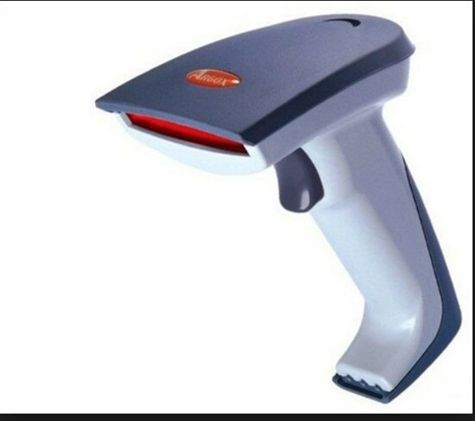
Czytniki kodów kreskowych

Slide 56
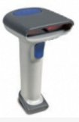
Czytniki kodów kreskowych (rodzaje)
Czytniki diodowe (CCD lub IMAGER) – matryca diod oświetla badany obszar. Czytniki tego typu pozwalają na odczyt z odległości od kilku do kilkudziesięciu cm. Dobrze sobie radzą z kodami o słabej jakości, są także mechanicznie bardziej wytrzymałe, nie zawierają bowiem części ruchomych.

Slide 57
Czytniki kodów kreskowych (rodzaje)
Czytniki laserowe – oświetlają obszar badany wąskim promieniem lasera. Pozwalają na odczyt kodu z odległości kilkudziesięciu centymetrów. Są mniej wytrzymałe mechanicznie ze względu na stosowane często obrotowe lusterko.

Slide 58
Czytniki kodów kreskowych (rodzaje)
Dodatkowo można spotkać również czytniki klawiaturowe, które przesyłają dane za pomocą złącza klawiaturowego. W praktyce klawiaturę komputera podłącza się do czytnika, zaś złącze czytnika do gniazda klawiatury w komputerze. Klawiatura i czytnik działają niezależnie.
Podział czytników pod kątem możliwości podłączenia do sytemu komputerowego:
czytniki posiadające wbudowany dekoder jednointerfejsowy - umożliwia połączenie z systemem komputerowym poprzez jeden określony interfejs
czytniki posiadające wbudowany dekoder wielointerfejsowy - umożliwia połączenie z systemem komputerowym poprzez kilka różnych interfejsów
Najbardziej popularne rodzaje interfejsów połączeniowych:
połączenie klawiaturowe – równolegle z klawiaturą PC
połączenie przez RS232 – do portu szeregowego RS232
połączenie przez USB – do portu USB.
http://www.altarex.com.pl/wszystko_o_kodach/czytniki_skanery_rodzaje_i_zastosowania

Slide 59
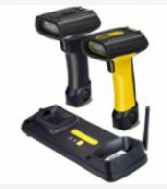
Czytniki kodów kreskowych (rodzaje)
Ręczne (przenośne) - do zastosowań przemysłowych wykorzystywane są, m.in.: w magazynach, w transporcie i logistyce. Urządzenia te przeznaczone są do pracy w trudnych warunkach otoczenia, do odczytu źle wydrukowanych kodów kreskowych oraz współpracy np. z terminalami wózkowymi.

Slide 60
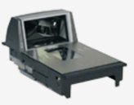
Czytniki kodów kreskowych (rodzaje)
Stacjonarne - do zastosowań przemysłowych, wykorzystywane są na poszczególnych etapach produkcji, w magazynach, logistyce, do zabudowy w ladach sklepowych i wszędzie tam, gdzie konieczny jest automatyczny odczyt kodów kreskowych. Urządzenia te przeznaczone są do pracy w trudnych warunkach otoczenia, do odczytu źle wydrukowanych kodów kreskowych, pod różnym kątem i z różnej odległości.

